Slide 1
مسابقة بنك المعلومات

Slide 2
الاسئلة
السؤال الثالث
السؤال الثاني
السؤال الأول
السؤال السادس
السؤال الخامس
السؤال الرابع
السؤال السابع
يمكنك الانتقال الى لعبة البازل
الانتقال الى اللعبة الثانية
من اعداد الطالب: ابراهيم سعدي بإشراف مركزة التربية الاجتماعية رهوان ابو احمد

Slide 3
السؤال الاول
ما هو التسامح؟
أ. ان تكون مفتوح القلب
ب. ان لا تشعر بالغضب من الشخص الذي امامك
ت. الشعور بالسلام الداخلي
ث. جميع الاجابات صحيحة
رجوع الى الصفحة

Slide 4
السؤال الثاني
اكمل المثل التالي:
فاصفح الصَفح ____
أ. القَبيح
ب. الجَميل
ت. الغدير
ث. البديع
رجوع الى الصفحة

Slide 5
السؤال الثالث
من صفات الرسول صل الله عليه وسلم
أ. التسامح
ب. الكرم
ت. الصبر
رجوع الى الصفحة

Slide 6
السؤال الرابع
ماذا نفعل عندما نغضب؟
أ. نعد للعشرة ونتفهم الأخر
ب. نضرب
ت. نشتكي للأهل
ث. نشتم
رجوع الى الصفحة

Slide 7
السؤال الخامس
التسامح من شيم ____
أ. الصغار
ب. الكبار
ت. العاقل
ث. الصبور
رجوع الى الصفحة

Slide 8
السؤال السادس
أكمل مقولة علي بن ابي طالب رضي الله عنه
اعقل الناس _____ للناس
أ. اقبحهم للناس
ب. اعذرهم للناس
ث. احوجهم للناس
رجوع الى الصفحة

Slide 9
السؤال السابع
أكمل المقولة التالية
أَحترم الأخر حتى لو ____ عني
أ. مثلي
ب. متشابه
ت. متغير
ث. مختلف
رجوع الى الصفحة

Slide 10
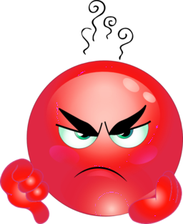
الجواب خاطئ
لقد خسرت حاول مرة أخرى
الرجوع الى الأسئلة

Slide 11
الجواب صحيح
مبروك! الاجابة صحيحة يا صديقي
الرجوع الى الأسئلة

Slide 12
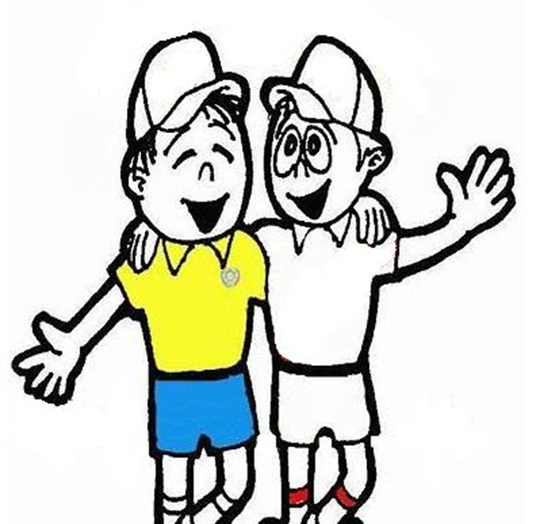
لعبة البازل

Slide 13
https://www.jigsawplanet.com/?rc=play&pid=0bc355a56307
https://www.jigsawplanet.com/?rc=play&pid=054111d64921
https://www.jigsawplanet.com/?rc=play&pid=2db60eaa35b0

